Slide 1
Grüsse aus Italien!

Slide 2
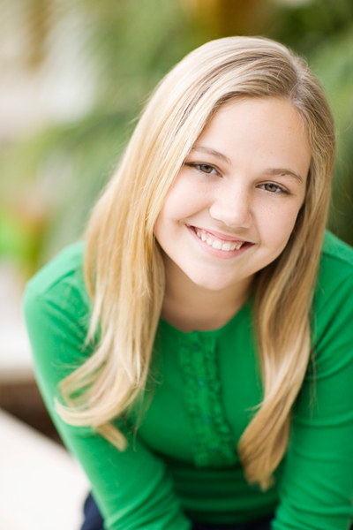
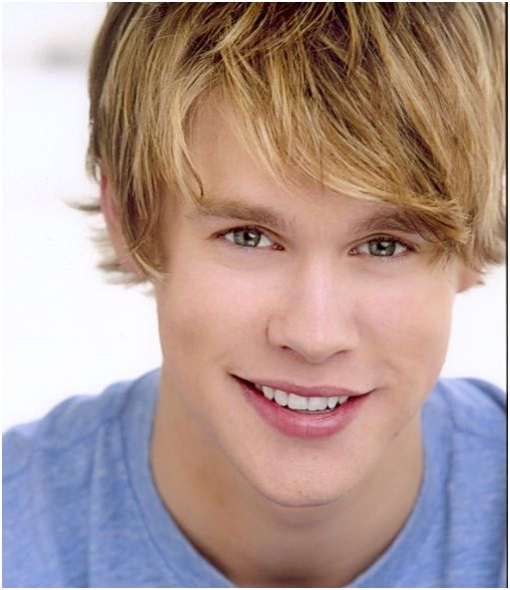
Wir sehen euch groß und schlank, mit blonden Haaren und blauen Augen. Aber ist jemand von euch vielleicht nicht groß, dick, mit braunen Haaren oder
braunen Augen!

Slide 3
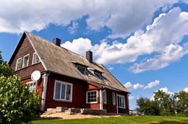
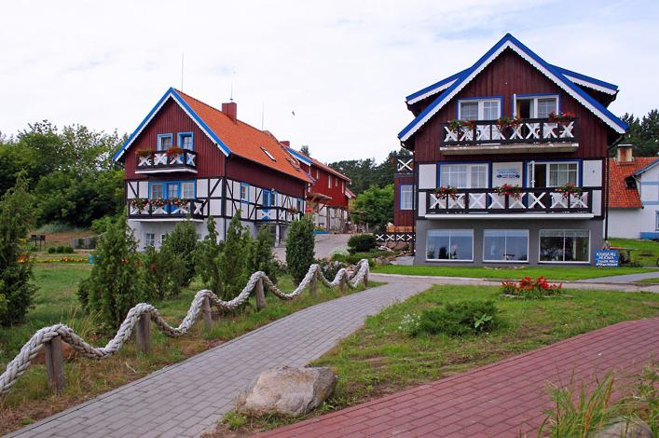
Wir denken dass ihr
in diesen Häusern wohnt!

Slide 4
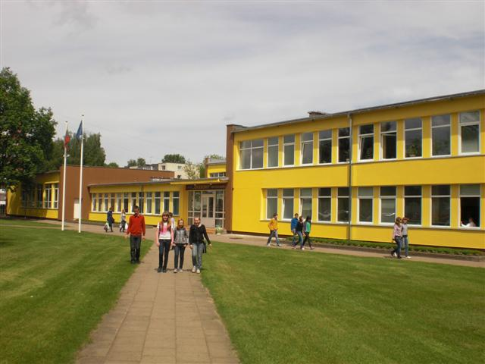
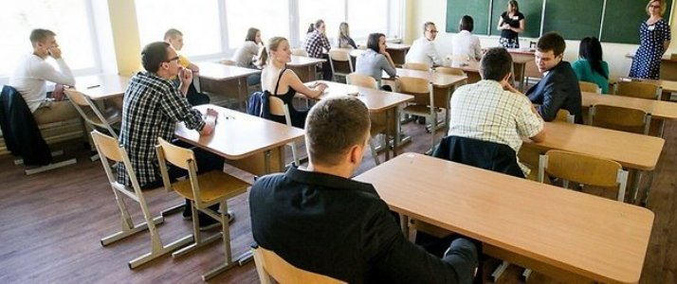
Ihr besucht das Gymnasium. Es beginnt um 8 Uhr und ihr habt jede Stunde eine Pause. Die Schüler essen zu Mittag in der Mensa und Sie gehen nach Haus um 16 Uhr.

Slide 5
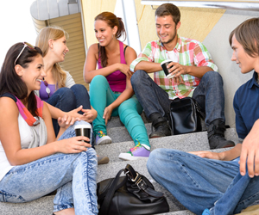
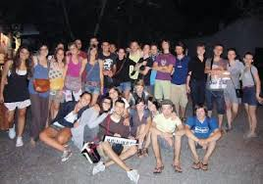
In der Schule zieht ihr T-Shirts und Jeans an…
… wie in der Freizeit.

Slide 6
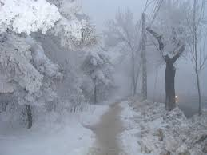
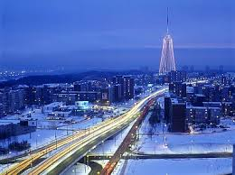
Wir denken, dass das Wetter immer Kalt ist.
Und es schneit viel.

Slide 7
... und Weihnachten?

Slide 8
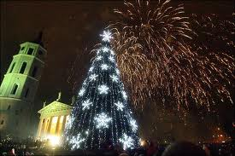
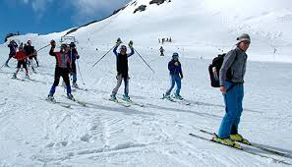
Ihr feiert Weihnachten und Neujahr.
Ihr esst viel und ihr spielt mit dem Schnee und fahrt Ski.
Ihr feiert Ostern auch und ihr geht Eislaufen.

Slide 9
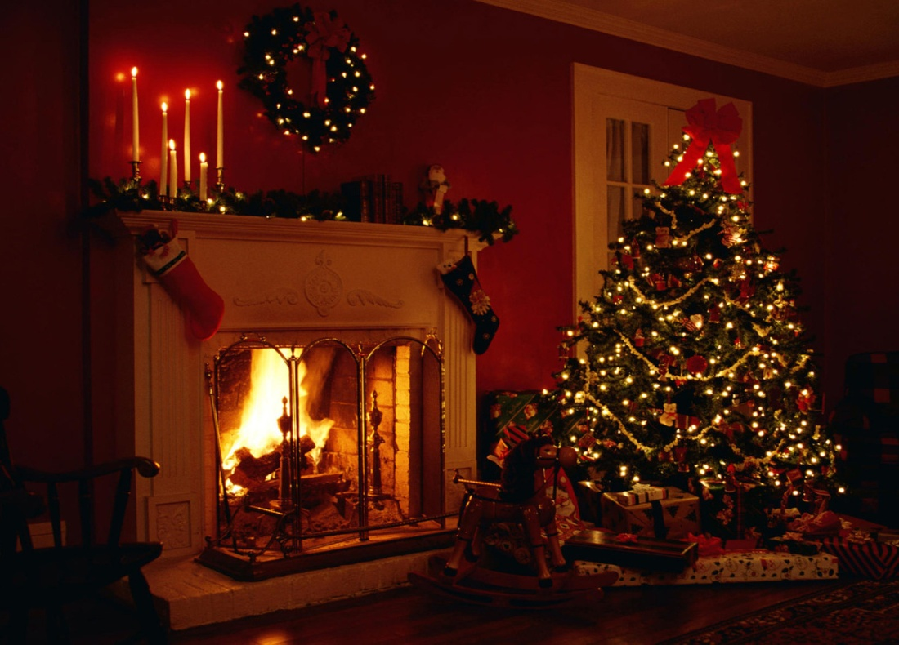
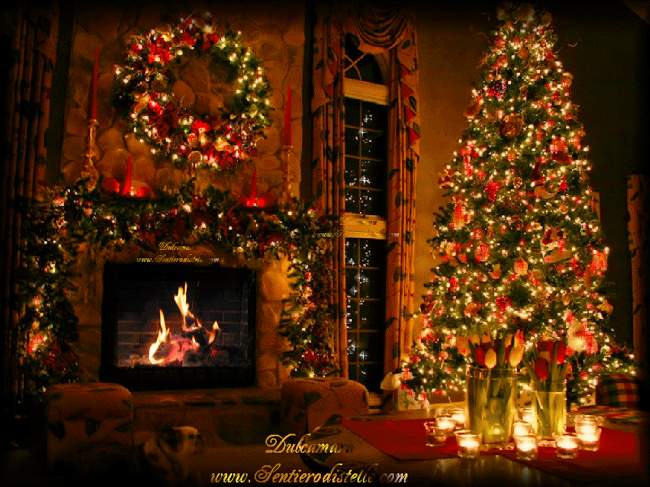
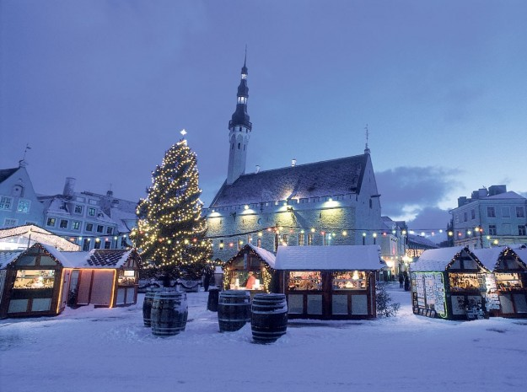
Weihnachtliche Traditionen?
Die schönste Zeit bei euch! Mit viel Schnee, grünen Tannenbäumen, die weiss aussehen. Einen gemütlichen Heiligabend zu Hause mit der Familie zusammen.
Wir stellen uns einen gefrorenen See vor, worauf ihr eislauft.

Slide 10
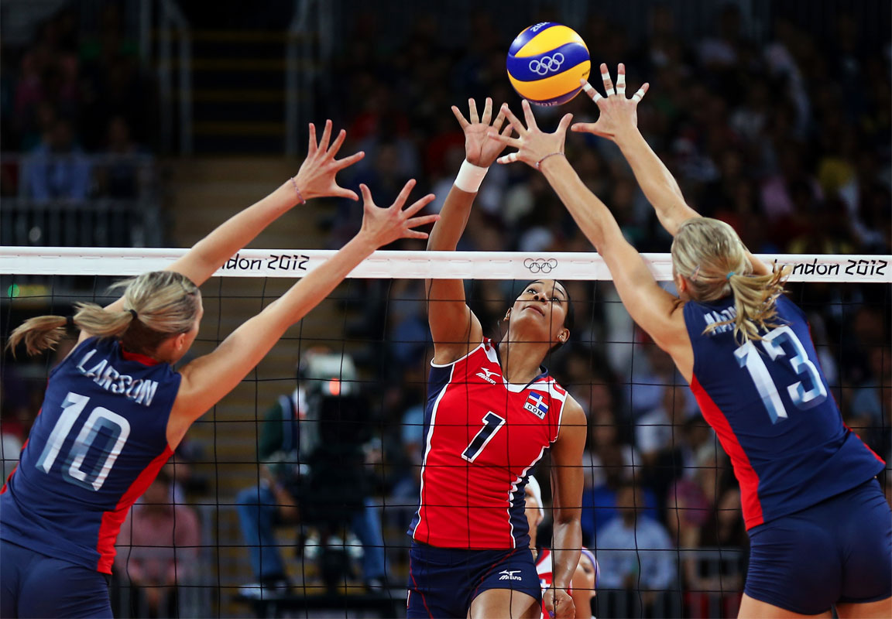
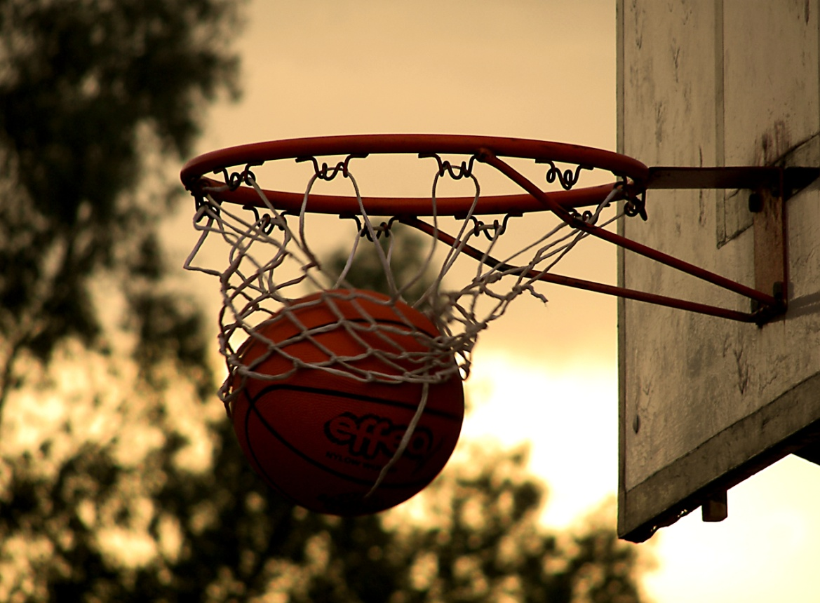
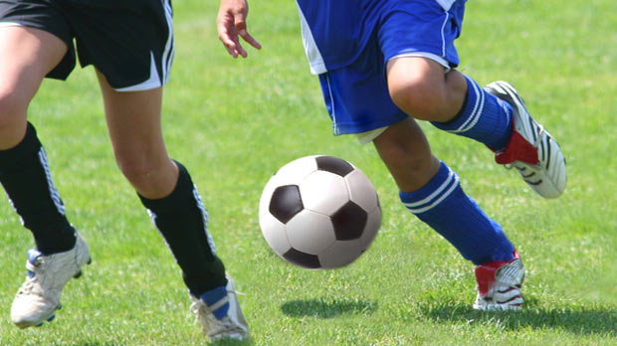
Womit beschäftigen sie sich in der Freizeit?
Wir sehen euch sehr sportlich: ihr spielt Basketball, Volleyball und Fußball.

Slide 11
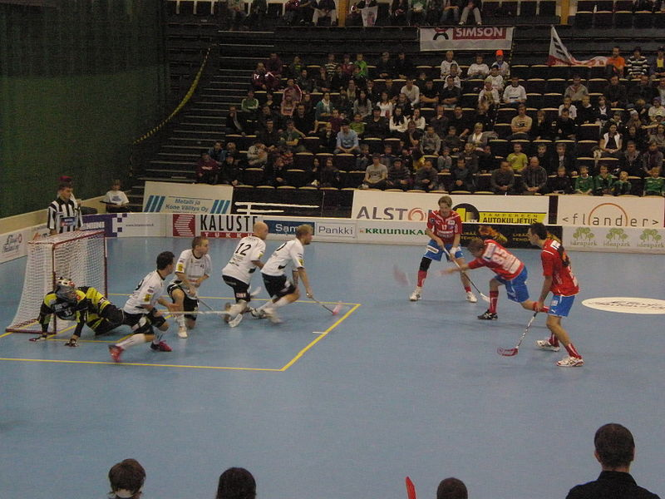
Was ist der Nationalsport?
Der Nationalsport ist Unihockey.

Slide 12
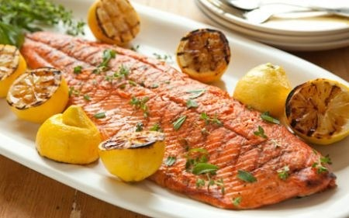
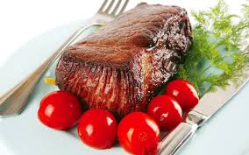
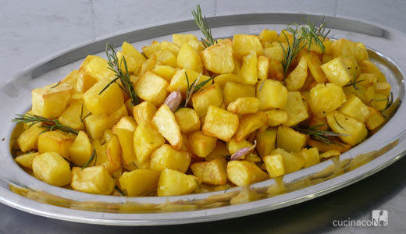
Die Hauptbestandteile der deutschen-Diät:
Ihr esst Kartoffeln, Renfleisch, Lachse, Brot…

Slide 13
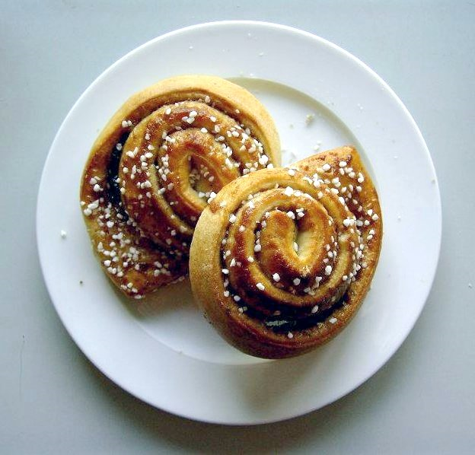
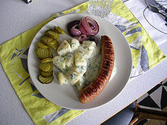
Eure typische Gerichte:
Isterband
Kanelbullar

Slide 14
Sprachgymnasium Enrico Fermi

Slide 15
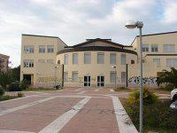
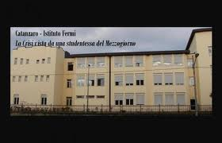
Die Schule
Das ist unsere Schule:
das ist das Sprachgymnasium E. Fermi.
In diesem großen ‘Haus’ verbringen wir 5 Stunden von 8 Uhr morgens bis 13 Uhr.
Die Schule gefällt uns sehr!

Slide 16
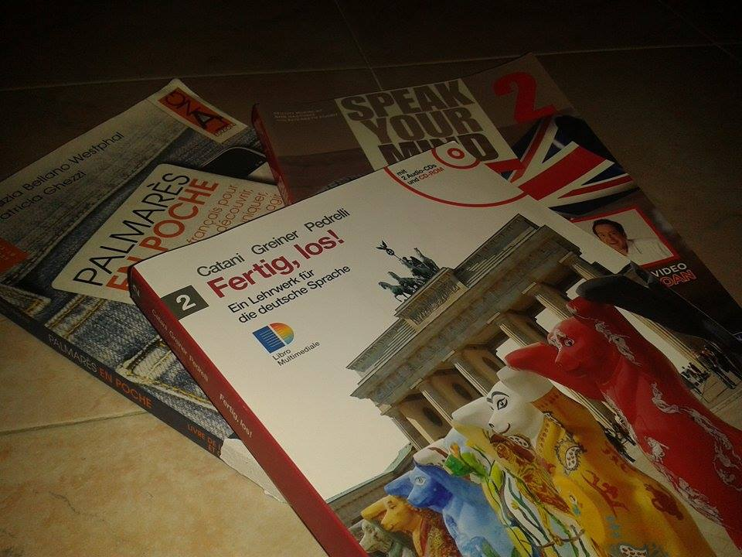
Sprachen
Wir lernen 3 sprachen:
Deutsch, Englisch und Französisch.
Wir lernen Sprachen, weil wir neue Leute, neue Kulturen, neue Traditionen, kennen lernen wollen.

Slide 17
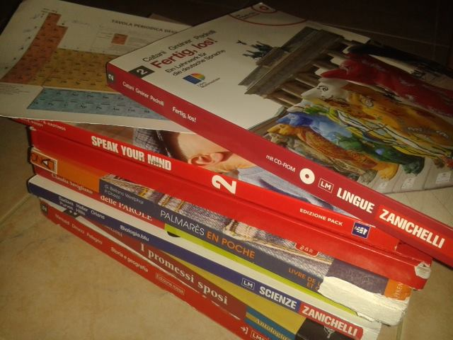
Fächer
Wir lernen 13 Fächer:
Italienisch
Französisch
Englisch
Deutsch
Sport Biologie
Mathematik
Chemie
Physik
Geschichte
Kunst
Religion Philosophie

Slide 18
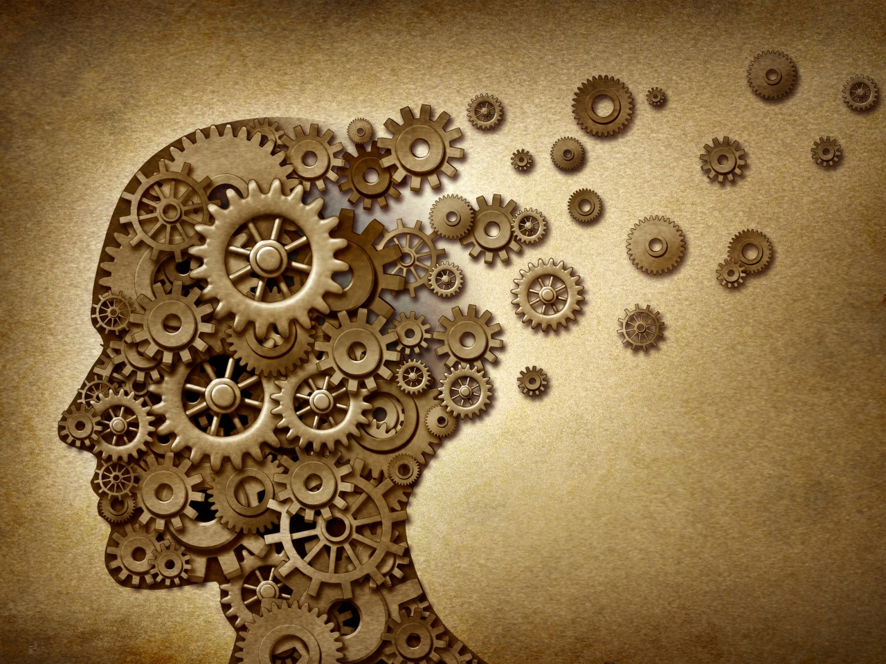
Humanistisches Gymnasium:
Humanistisches-Wirtschaftliches Gymnasium:
Man lernt: - Soziologie; - Paedagogik; - Psychologie.
Man lernt: - Recht; - Wirtschaft.

Slide 19
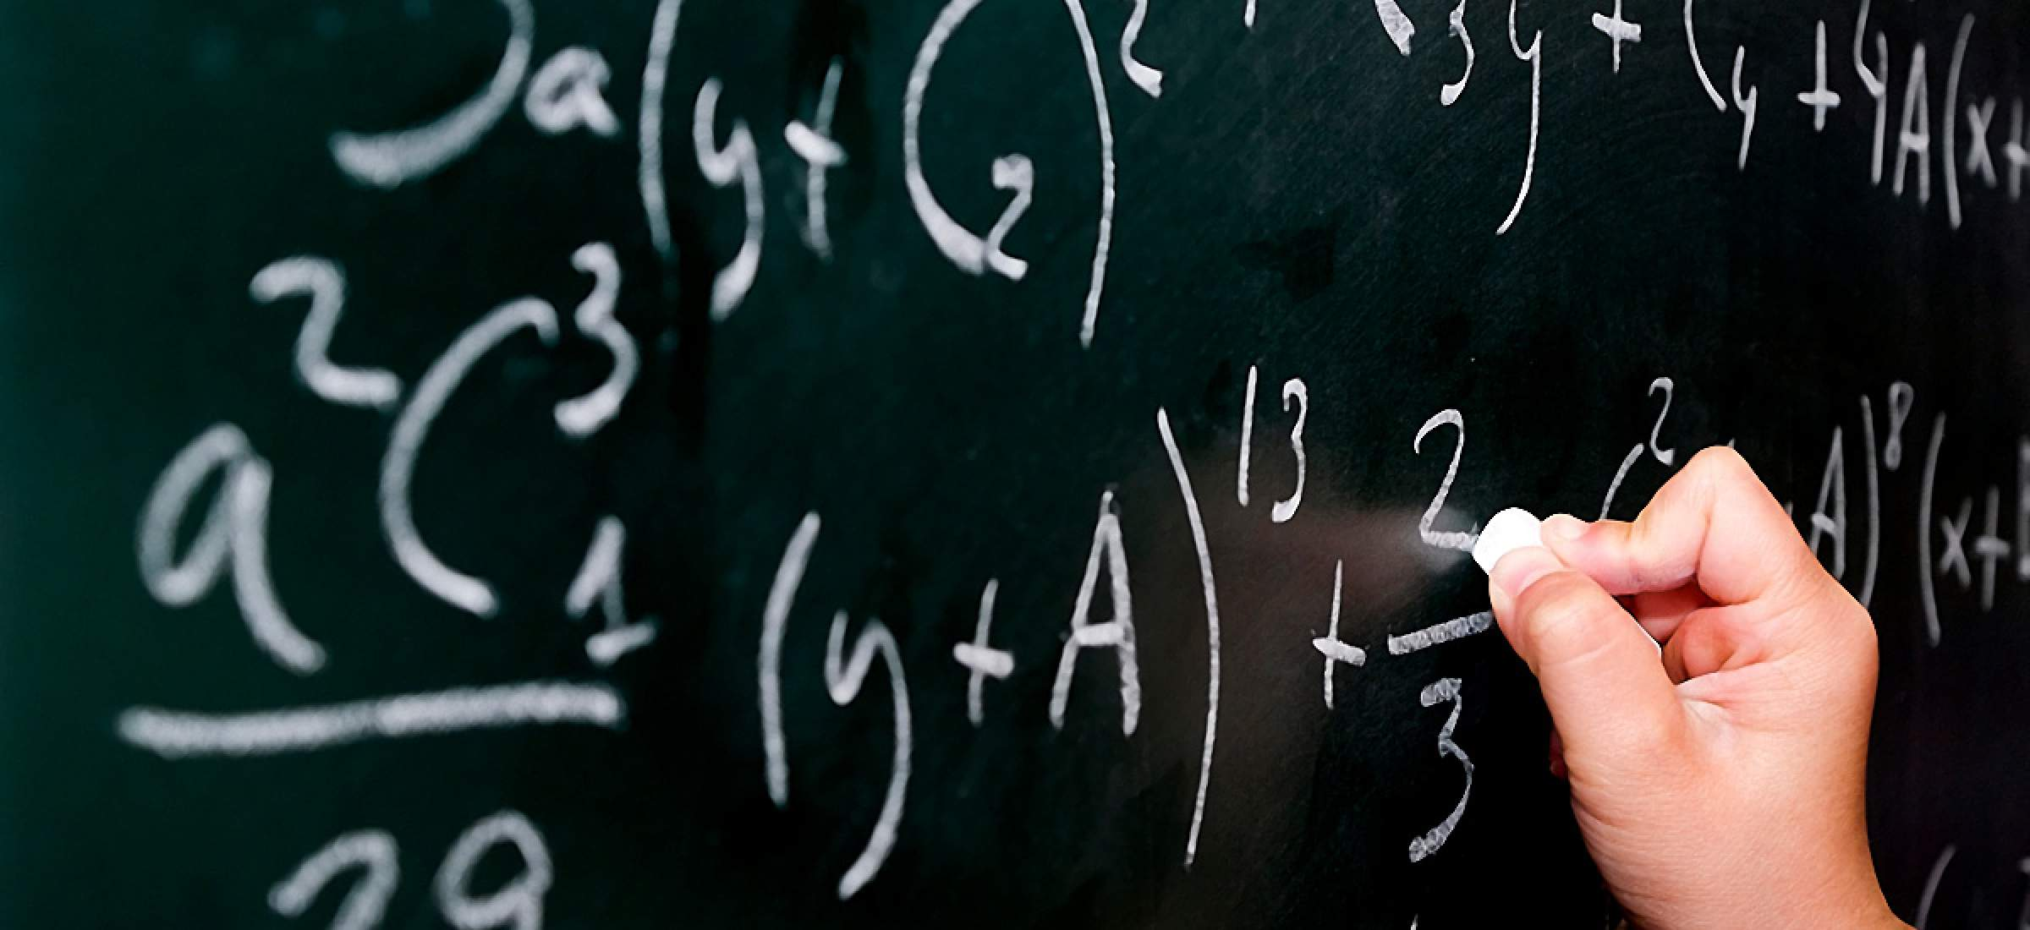
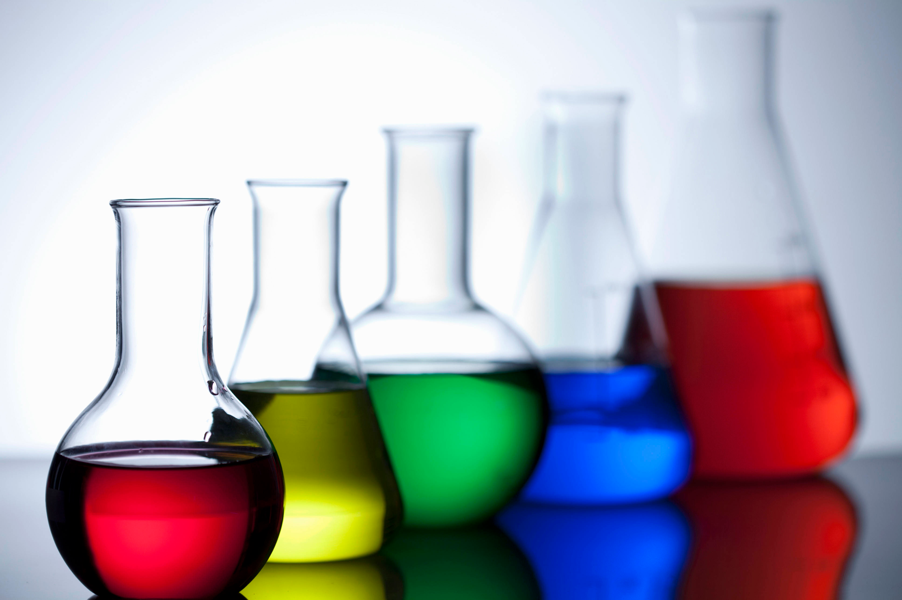
Naturwissenschaftliches Gymnasium:
Man lernt: - Mathematik; - Naturwissenschaft; - Informatik; - Physik; - Sport.

Slide 20
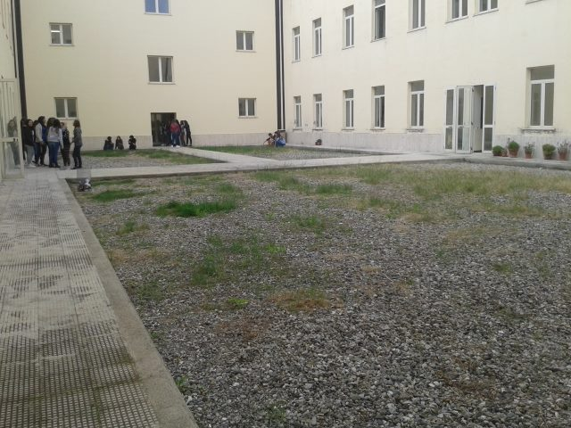
Die Pause
Nach 3 Stundenunterricht haben wir die Pause.
Die Pause dauert 10 Minuten.
Das ist der Schulhof, da treffen wir uns mit den Schülern der anderen Klassen, jemand raucht.

Slide 21
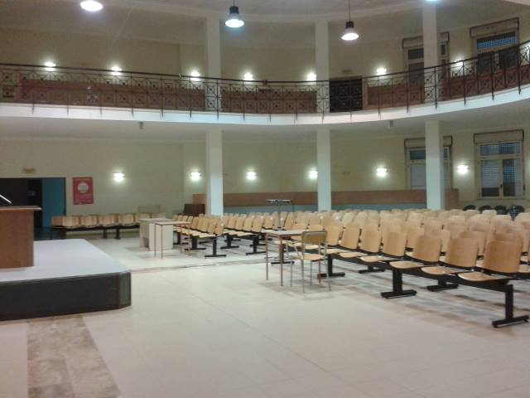
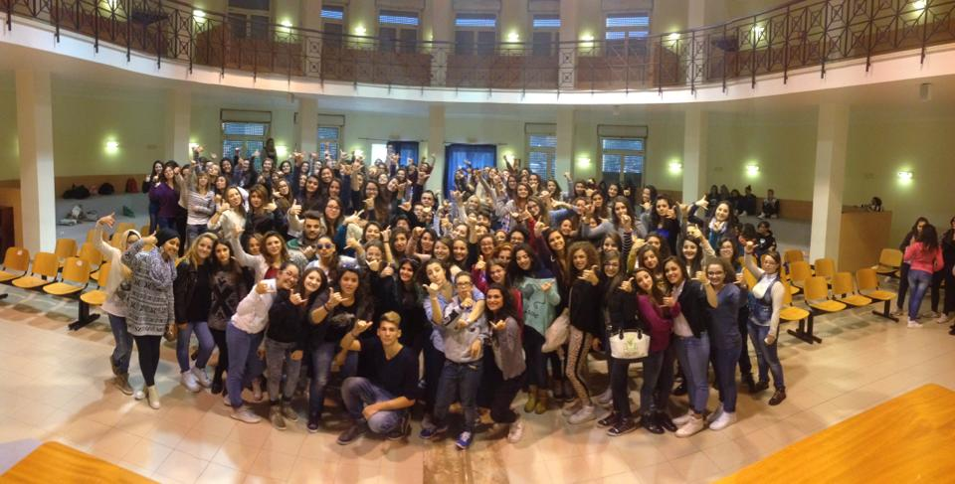
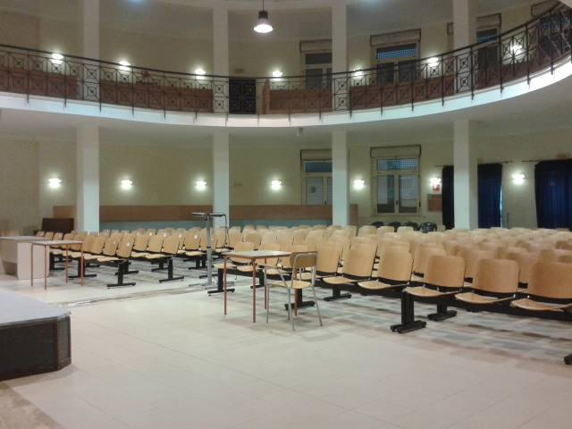
Auditorium
Das ist ein großes Auditorium, wo wir uns bei wichtigen,
Gelegenheiten treffen.

Slide 22
Das ist unser Computerraum.
Das ist unsere Turnhalle.

Slide 23
Wir lieben unsere Schule!

Slide 24
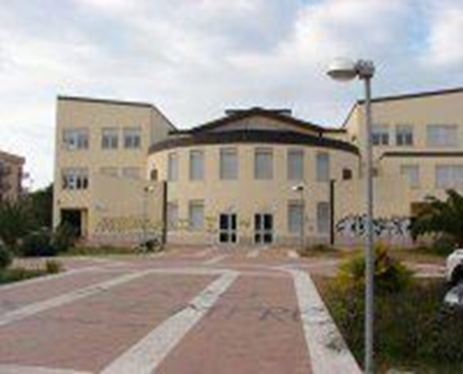
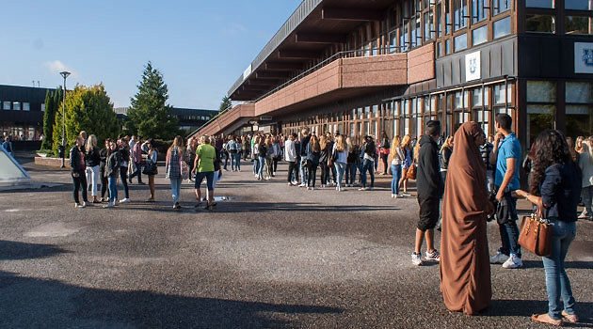
Italienische und Schwedische Freundschaft!

